Slide 1

担保业务操作流程
黑龙江省农业融资担保有限责任公司
风险管理部：齐春达
2023年6月25日

Slide 2
担保概述
目录
担保及反担保方式
担保业务基本操作流程
项目受理
尽职调查
风险审查
审批决策
签约放款
保后监管
到期管理

Slide 3
担保概述
一、定义
担保是指法律为确保特定的债权人实现债权，以债务人或第三人的信用或者特定财产来督促债务人履行债务的制度。
反担保是指债务人或第三人为确保担保人承担担保责任后实现对主债务人的求偿权而设定的担保。
二、关系
借款人（客户）向贷款人（银行）申请贷款，委托担保公司（我公司）担保，为督促客户履行债务，保障银行可能发生的追偿权的实现，银行会要求客户提供担保措施。我公司作为第三方担保公司，受客户委托为其向银行提供担保，为保障我公司代偿后追偿权的实现，我公司会要求客户提供反担保措施。
借款人
反担保
担保
担保关系
贷款人
担保人
担保

Slide 4
担保与反担保方式
一、分类
担保方式：保证、抵押、质押、定金及留置。
反担保方式：保证、抵押及质押。
二、定义
1.保证：保证人和债权人约定，当债务人不履行债务时，保证人按照约定履行债务或者承担责任的行为。
2.抵押：债务人或者第三人以其所有或经营管理的一定财产作为履行债务的担保，当债务人不履行债务时，债权人有权从该抵押财产的价值中优先受清偿的权利。
3.质押：因担保债权而占有债务人或第三人移交的特定财产或权利，在债务人不履行债务时，就该特定财产或权利出卖的价金优先得到清偿的物权。

Slide 5
担保与反担保方式
三、常见的反担保措施及登记部门
反担保方式 | 常见反担保措施 | 登记部门
保证 | 自然人、家庭农场、个体工商户、合作社、企业 | ——
抵押 | 住宅、商服、厂房及土地等不动产 | 房地产交易中心
 | 机动车车辆 | 车管所
 | 农机具（证照齐全，可办理抵押登记） | 农机局
 | 土地经营权 | 经管站（两级备案）
抵押（动产浮动抵押） | 生产设备、原材料、半成品、产品 | 中登网
 | 猪、牛等活体、不可抵押的农机具
 | 土地收益权
质押 | 股权 | 工商局
 | 应收账款、应收补贴款 | 中登网

Slide 6
担保业务基本操作流程
客户申请
受理初审
不可行
尽职调查
不可行
风险审查
存在风险
审批决策
不同意
向客户说明情况
签约放款
保后监管
到期管理

Slide 7
项目受理—客户准入
一、业务范围
二、服务对象
按照财农﹝2017﹞40号及财农﹝2020﹞15号文件要求，公司严格执行“双控”标准。
结合两指导性文件要求，公司印发了《省农业担保公司关于“双控”业务范围的备案报告》（黑农〔2020〕81号），明确适用于我司的担保业务范围。
种养大户、家庭农场、涉农个体商户
农民合作社、农业社会化服务组织
农业企业
国有农（团）场中符合条件的农业适度规模经营主体
三、额度控制
单户在保余额不超过1000万元，同时10万元-300万元的政策性业务在保余额不得低于总担保余额的70%
新增业务（非存量新增业务）原则上控制在10-300万元之间

Slide 8
项目受理—客户准入
四、不可准入客户类型
（一）属于国家政策禁止介入的行业。
（二）与公司逾期担保、逾期债务关系尚未解除的。
（三）在公司虽未有逾期担保但已被认定存在风险的。
（四）有重大不良信用记录及涉及重大法律纠纷的。
（五）经营恶化且难以改变，财务状况明显不良。
（六）无法证明贷款用途或贷款用途明显不符合实际的。
（七）非业务机构管辖区域经营的。（以客户经营所在地判定）

Slide 9
项目受理—受理流程
业务咨询
接收资料
业务初审
业务立项
1.了解客户的基本信息。
2.介绍公司性质及支持范围。
3.了解客户经营情况及融资需求。
4.了解客户负债及信用情况。
5了解客户可提供的反担保情况。
法律地位资料、经营资料、信用资料、反担保资料等，根据不同业务品种及项目的复杂程度，受理阶段可增减受理资料，尽调时点获取资料也可。
1.行业是否可以准入。
2.调查客户背景。
3.融资原因是否合理。
4.初步判定可担保金额。
初审后，业务部门负责人决定是否立项。同意立项的，项目经理进入尽职调查阶段；对不同意立项的，应向客户说明原因。

Slide 10

尽职调查
调查方式
逐项取证
验证真实性
现场调查及非现场调查
项目经理A、B角双岗负责制，互相监督、互相补充
担保金额50万元以下种植类业务，项目经理A、B角可为同一人
避免信息不对称
调查内容
主体基本情况
历史沿革
经营情况
资产情况
信用及负债情况
反担保情况
贷款用途
融资需求
还款来源

Slide 11
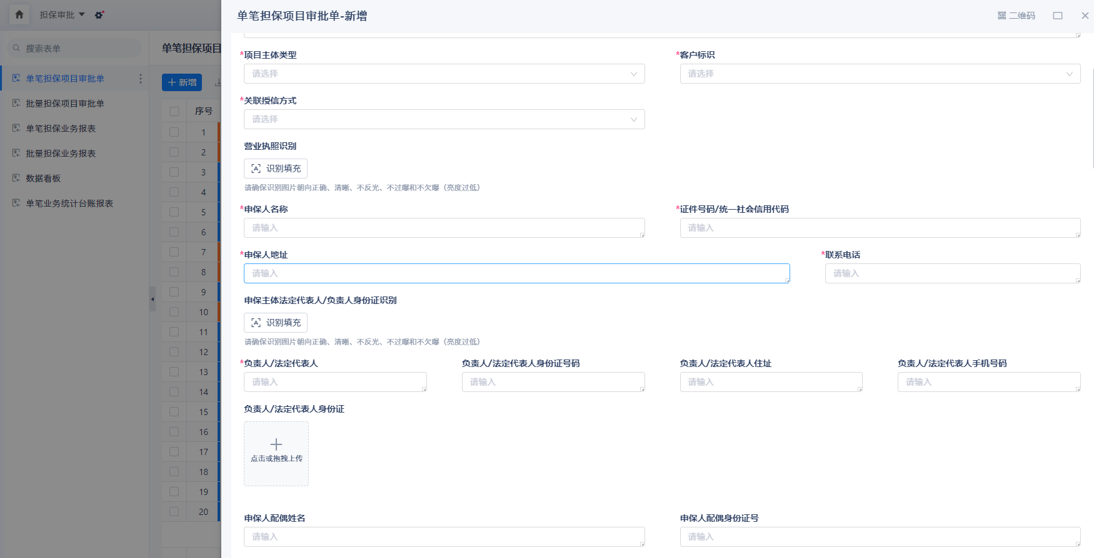
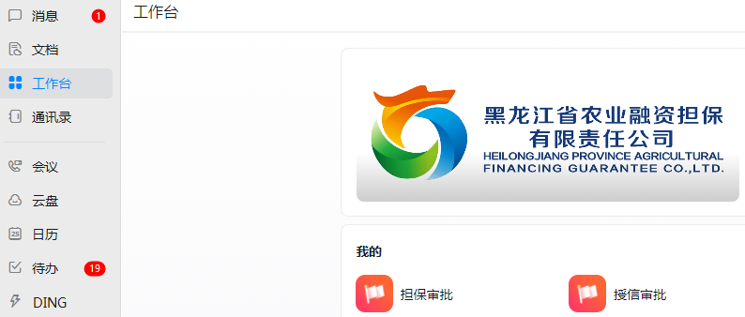
业务填报
填报内容：授信及担保两单据

Slide 12
风险审查
一、审查方式
审查人员对尽调报告及项目经理收集的资料进行书面审查
二、审查要求
1.项目经理对尽调报告内容及资料真实性负责
2.审查人员与项目经理应充分沟通
3.单岗审查
三、审查结果
1.审查完毕后，需形成出面审查意见提交审批
2.审查人员不能否决项目，但可提出风险意见和建议

Slide 13
风险审查
四、审查内容
合规完备性
（一）客户资料是否齐全。
（二）尽职调查报告是否符合公司规定。
（三）客户准入是否符合公司政策。
合法有效性
（一）业务所涉及到的主体资格是否合法有效。
（二）保证措施是否符合法律规定。
（三）尽职调查报告的表述与相关材料是否对应。
事项合理性
（一）尽职调查报告中的分析论述以及结论是否合乎逻辑、相关数量关系是否正确。
（二）借款主体的经营、财务、信用等状况是否符合业务方案。
（三）保证方式或风险缓释措施选择是否合理、担保方式的价值认定是否有充分的依据。
（四）业务方案是否有利于控制风险和具有可操作性。

Slide 14
审批决策
一、审批决策方式：
个人类客户轻授信重担保、法人类客户轻担保重授信、模式类客户参照法人类客户审批。
（一）评审管理委员会审批：法人类客户、模式类客户授信审批及报批类变更审批。
（二）有权审批人审批：个人类客户担保审批及报批类变更审批。
二、评审委员会：
（一）组成：评审委员、评审会秘书
（二）评审委员：由公司领导、业务骨干等组成
（三）评审会秘书：由风险部指定人员担任，负责召集评审委员会、统计评审决策结果、
撰写会议纪要等工作。
（四）决策结果：2/3以上评审委员同意项目审批通过，否则复议或变更。
（五）业务变更：备案类变更及报批类变更。
备案类变更：风险未增加业务
报批类变更：非备案类业务

Slide 15
签约放款
担保意向函审批
担保项目合同审批
担保费收入确认审批
档案交接
放款审批
1.项目审批通过后，在钉钉平台内直接打印《担保意向函》，综合岗用印。
2.意向函出具给银行，担保意向函为意向性告知文本，不具备法律效力。
3.担保意向函有效期一个月。
4.与工行合作的业务无需出具担保意向函。
1.银行审批通过后向我公司出具借款合同、保证合同。工行线上业务先出保证合同，放款后出具借款合同。
2.用印的合同包括保证合同、委托担保合同及反担保合同等。公司的合同文本分为标准文本和非标文本。
3.签署方式包括线下人工签署及E签宝签署。
客户缴存担保服务费标准：10-300万元，年化担保费率为0.8%；10万元以下，300万元以上，年化担保费率为1%。
1.落实反担保。合同签署完毕后，有抵质押的项目，项目经理到登记机关办理登记，取得他权后，移交归档，交接需签署《抵（质）押权利凭证收妥确认单》。
2.移交档案（也可放款收到放款凭证后统一归档）
1.落实反担保、授权担保费后，进行放款审批，《同意放款通知书》可在系统内直接打印，综合岗用印。
2.放款通知书出具给银行，其作为保证合同的一部分，具备法律效力。
3.放款通知书有效期一个月。工行业务放款通知书至本种植周期结束（5月31日）。

Slide 16
特别约定
《保证合同》中的其他约定
1、保证人的保证范围为本合同第二条约定的保证范围的 %。（分险）
2、放款通知书为保证人提供保证的最终依据，保证人的保证责任以放款通知书载明的内容为准，未经保证人出具放款通知书，或贷款人未经保证人书面同意，延期放款、变更贷款额度保证人不承担任何保证责任。（放款通知作为保证合同的一部分，具备法律效力）
3、借款人未按约定履行还款义务，债权人给予保证人 日（自通知送达之日起算）的不承担保证责任宽限期。（宽限期）
以上三个条款按照我公司与合作银行签订的总对总协议中约定分险比例及宽限期进行约定。目前与工行合作的保证合同内无需约定，部分合作银行已将该条款约定至保证合同制式条款中，也无需再约定，其他情况必须约定。
4、乙方所承担的保证责任范围以《 标准化绿色蔬菜生产基地建设金融服务合作协议》四方协议约定的保证范围为准。（蔬菜固定资产建设项目）
5、本笔贷款属于《2022年省级中小企业稳企稳岗基金担保贷款风险补偿合作协议》项下贷款担保项目，如本协议所约定内容与《2022年省级中小企业稳企稳岗基金担保贷款风险补偿合作协议》约定不一致，甲乙双方一致同意以《2022年稳企稳岗基金担保贷款风险补偿合作协议》约定内容为准。（2022年稳企稳岗基金项目）

Slide 17
保后监管
一、保后监管类别：首保、不定期、到期前。
二、保后监管方式：实地监管、委托监管、通讯监管。
三、风险等级分类：正常、关注、预警、风险、损失。
A.正常类：拥有良好的信用记录和履约能力
B.关注类：已出现风险增加或可能影响未来履约能力的趋势，办理展期、借新还旧，发生欠息等情况。
C.预警类：存在关注类客户的特征之外，出现逾期或部分逾期本金情况。
D.风险类：存在预警类客户的特征之外，出现代偿或部分代偿本息情况。
E.损失类：除存在风险类所有的特征外，可以确定代偿后即使执行反担保措施或必要的法律程序之后，仍然无法收回全部资金或只能收回极少的部分。

Slide 18
到期管理
担保业务的到期管理主要包括担保项目解保、展期、逾期、代偿及核销。
一、项目解保
正常解保：客户按时履约，银行向我司出具《解除担保责任通知书（正常版）》，我司担保责任解除。
代偿解保：我公司代替客户履约，银行向我司出具《解除担保责任通知书（代偿版）》，我司担保责任解除。
二、展期：延长原债务期限，签订展期相关文本，按照展期业务流程操作。
三、逾期：客户未按时履约，未延长原债务期限，查明逾期原因，制定风险缓释方案，在宽限期内与合作银行共同催收逾期贷款。
四、代偿：客户未按时履约，超过银行宽限期，银行向我公司出具《履行担保责任通知书》，我公司审批通过后代替客户偿还贷款，我公司担保责任解除，对客户享有追偿权。

Slide 19
THANKS
黑龙江省农业融资担保有限责任公司

